Slide 1
Agence de Voyage
Réalisé par :
Ayman Abouhali
Ziad Bougrine

Slide 2
SALUTATION
Tout d'abord, je tiens à remercier tout particulièrement les personnes suivantes et à leur témoigner toute ma reconnaissance, pour leur dévouement et leur soutien pour la concrétisation de ce projet:
M. Said Benhlima, responsable projet, pour ses conseils éclairés, sa patience, sa disponibilité et pour la confiance qu'il m'a accordée dès l'ébauche du projet et tout au long de ces quatre mois.
M. Ali BEKRI, responsable projet, pour m'avoir accordé toute la confiance nécessaire pour élaborer ce projet librement, et avoir mis à ma disposition tous les moyens nécessaires.
Les enseignants pour leur coopération professionnelle tout au long de cette expérience, pour leur patience malgré les conditions causées par la pandémie Covid-19 et pour avoir partagé avec nous, les étudiants du Bachelor, une partie de leurs savoir-faire et de leurs expériences professionnelles. Et toutes les personnes qui ont facilité la participation à l'élaboration de ce projet.

Slide 3
CONCEPTION
Dans le cycle de vie de notre projet, la conception représente une phase primordiale et déterminante pour produire une application de haute qualité. C’est dans ce stade que nous devons clarifier en premier lieu la vue globale, en décrivant l’architecture générale que nous allons suivre dans la partie réalisation de notre projet. Puis, dans un deuxième lieu nous allons détailler notre choix conceptuel à travers plusieurs types de diagrammes.

Slide 4
ETUDE PRELIMIAIRE
Interface Administrateur : permettant de gerer l’ensemble des voyages et des hotels, avec les 4 méthodes CRUD, gérer les themes, gérer les activités et les sous activités pour chaque voyage
Interface Client : permettant de gérer tous les activités de reservations et d’affichage de nos clients

Slide 5
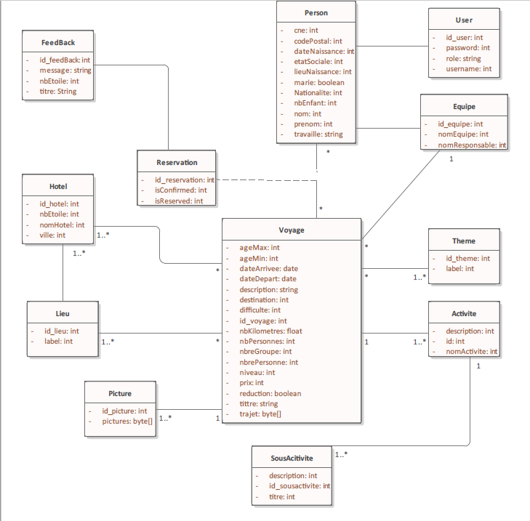
DIAGRAMME DE CLASSE

Slide 6
Environnement et outils de développement

Slide 7
SPRING FRAMEWORK
Spring est effectivement un conteneur dit « léger », c’est-à-dire une infrastructure similaire à un serveur d'applications J2EE. Il prend donc en charge la création d’objets et la mise en relation d’objets par l’intermédiaire d’un fichier de configuration qui décrit les objets à fabriquer et les relations de dépendances entre ces objets. Le gros avantage par rapport aux serveurs d’application est qu’avec Spring, les classes n’ont pas besoin d’implémenter une quelconque interface pour être prises en charge par le framework (au contraire des serveurs d'applications J2EE et des EJBs).

Slide 8

Spring Framework
SPRING DATA
SPRING SECURITY
SPRING BOOT
SPRING MAIL
Libraries
(JAVAX MAIL, POI APACHE(Excel),LIBRE PDF,
GOOGLE GSON)

Slide 9

HTML – CSS – BOOTSTRAP
Le HTML et CSS sont le couple qui sert à créer des pages web.
Bootstrap framework HTML/CSS qui améliore la gestion de la page grâce au concept des conteneurs

Slide 10


JQUERY – JAVASCRIPT - AJAX
J’ai utilisé le concept JQUERY-JAVASCRIPT dans le projet pour introduire de la dynamique dans les pages web et réduire la pression des demandes sur le serveur, par exemple pour les opérations de filtre
JAVASCRIPT: m’aide pour créer des algorithmes et faire des opération dans le côté client
JQuery: Framework basé sur le javascript permettant de gérer les évenements dans les pages web avec un allez retour des donées JSON

Slide 11


JPQL – SQL – MYSQL-SPRING DATA(hibernate)
J’ai utilisé comme une base donée mysql et comme language SQL, j‘ai évité d’utiliser MONGO DB et le language NoSQL car c’est un SQL non contrôlé et le projet est soumis sous contrôle de conception

Slide 12

SPRING DATA (Hibernate + améliorations):
Il donne la possibilité de géner le SQL directe d’après le code JAVA en evitant un contact très proche avec SQL. Le JPQL joue le rôle dans les jointures nécessaire pour le fonctionnement.Une connaissance puissante sur le HIBERNATE et la partie STATELESS est obligatoire afin de comprendre le système de MODELS utilisé.

Slide 13

SPRING TOOLS SUITE
J’ai préferé d’utilisé le SPRING TOOLS SUITE comme IDE de programmation pour être au courant des nouveauté que SPRING apporte

